Slide 1

Engelsiz Alışveriş

Slide 2

Bir Anlıgına Düşünün
BİR ANLIGINA KENDİNİZİ TEKERLEKLİ SANDALYEYE MAHKÜM OLMUŞ HALDE DÜŞÜNÜN.

Slide 3

Bir Anlıgına Düşünün
HAYATTAN NE KADAR
KISITLANDIGINIZI
DÜŞÜNÜN BİR.

Slide 4

Bir Anlıgına Düşünün
BU KISITLAMANIN ÜZERİNİZDE YARATACAGI PSİKOLOJİK BASKIYI DÜŞÜNÜN.

Slide 5

ENGELLER KALKSIN
PEKİ YA BİRİ BU ENGELLERDEN BİR KAÇINI KALDIRA BİLECEGİMİZİ SÖYLESE.

Slide 6

ENGELLER KALKSIN
DÜNYANIN EN MUTLUSU SİZ OLURDUNUZ DEGİLMİ.

Slide 7

ENGELLİLERİN ELİNDEN TUTMA VAKTİ
İŞTE BİZ NASIL BİR YÜZ GÜLÜMSETİRİZ DİYE BAŞLADIK VE SONUNDA BU PROJEYİ OLUŞTURDUK.

Slide 8

PROJENİN AMACI
Engelsiz Alışveriş tekerlekli sandalye kullanan bireylerin hayatlarını kolaylaştırmak ve başkalarına olan bağımlılıklarını en aza indirmektir.

Slide 9

PROJENİN HEDEFİ
Tekerlekli sandalye kullanan bireylerin hayatlarında başkalarına ihtiyaç duymalarını azaltmak ve üzerlerindeki psikolojik ve ------- yükü en aza indirgemektir.

Slide 10
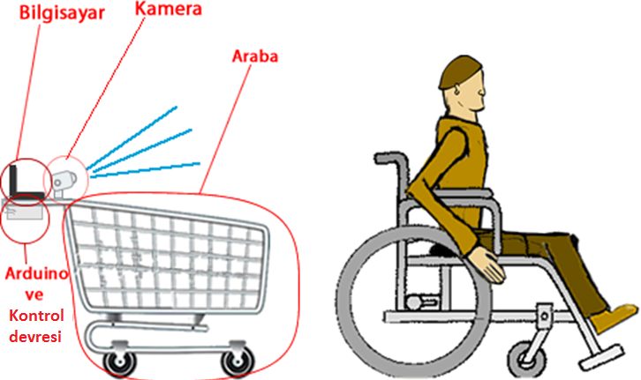
PROJENİN TEKNİK ÖZELLİKLERİ
Şekil 1:Engelli Market Arabası Çalışma Prensibi

Slide 11
PROJENİN TEKNİK ÖZELLİKLERİ
ŞEKİL 1’DE GÖRÜNEN KAMERA’NIN KARŞISINDAKİ İNSANI ALGILAMASI VE YAZMIŞ OLDUĞUMUZ PROGRAMA İLETMESİ.

Slide 12
PROJENİN TEKNİK ÖZELLİKLERİ
İLETİLEN VERİLERE GÖRE YAZDIĞIMIZ PROGRAMIN EKRANINDA İNSAN YAPISININ GÖRÜNTÜLENMESİ.

Slide 13
PROJENİN TEKNİK ÖZELLİKLERİ
GÖRÜNTÜLENEN VERİLER ARACILIGIYLA KOŞULLARA DAYANARAK ARDUİNO’YA BİLGİ GÖNDERİLMESİ.

Slide 14
PROJENİN TEKNİK ÖZELLİKLERİ
BU PORTLARDAN ÇEKİLEN KABLOLARLA UZAKTAN KUMANDAYA KISA DEVRE YAPTIRILIYOR.

Slide 15

PROJENİN TEKNİK ÖZELLİKLERİ
BU SAYEDE DE ARAÇ HARAKET ETTİRİLİYOR.

Slide 16
PROJENİN UYARLANA BİLİRLİGİ
PROJEMİZ GELİŞTİRİLEBİLİR BİR ÇALIŞMADIR. İSTENİLDİGİNDE BEBEK ARABASI VEYA OKULLARDA ENGELLİ PERSONEL GİBİ FARKLI ALANLARDA DA KULLANILABİLİR.

Slide 17

PROJENİN
EGİTİME KATKILARI
Proje engelli kişilere yardım adına teşvik etmekte ve öğrencilerin bu tür projeler üzerinde çalışmalarına yöneltmektedir.

Slide 18
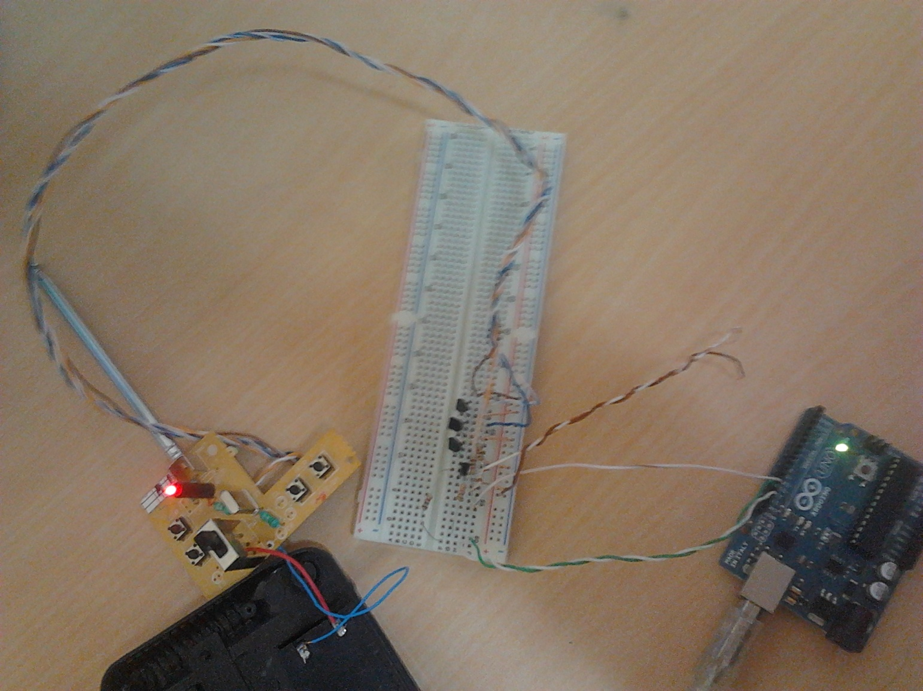
PROJE
TANITIM RESİMLERİ

Slide 19
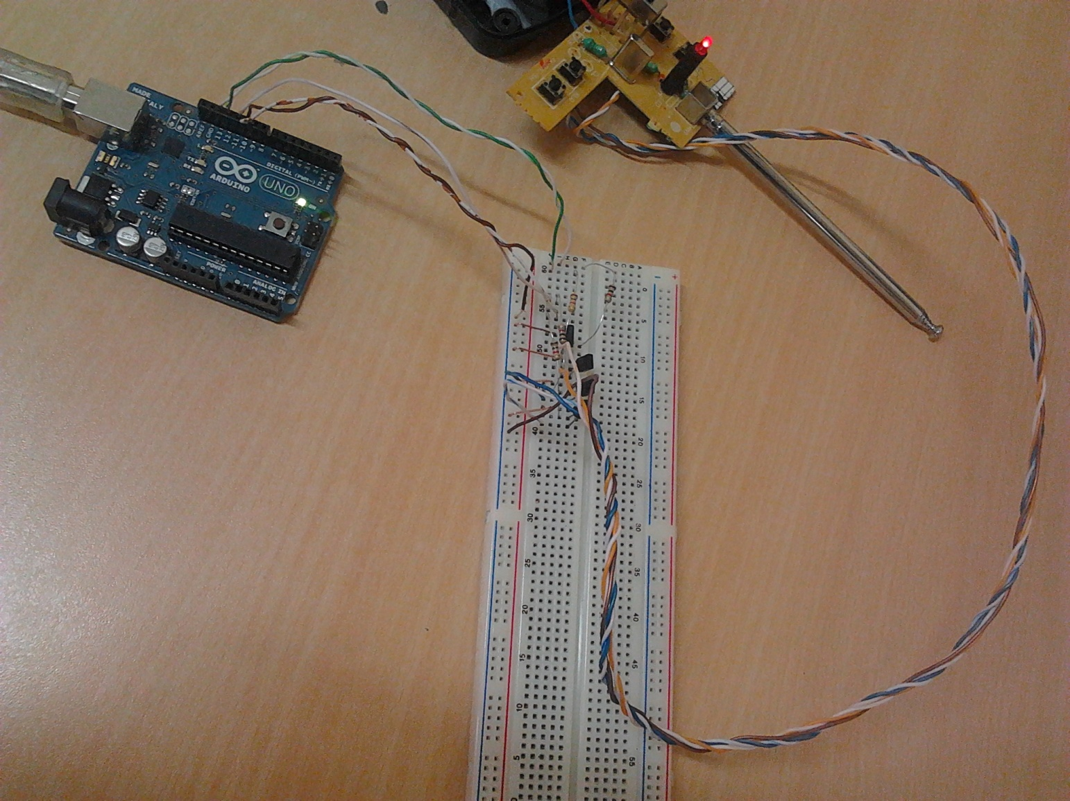
PROJE
TANITIM RESİMLERİ

Slide 20
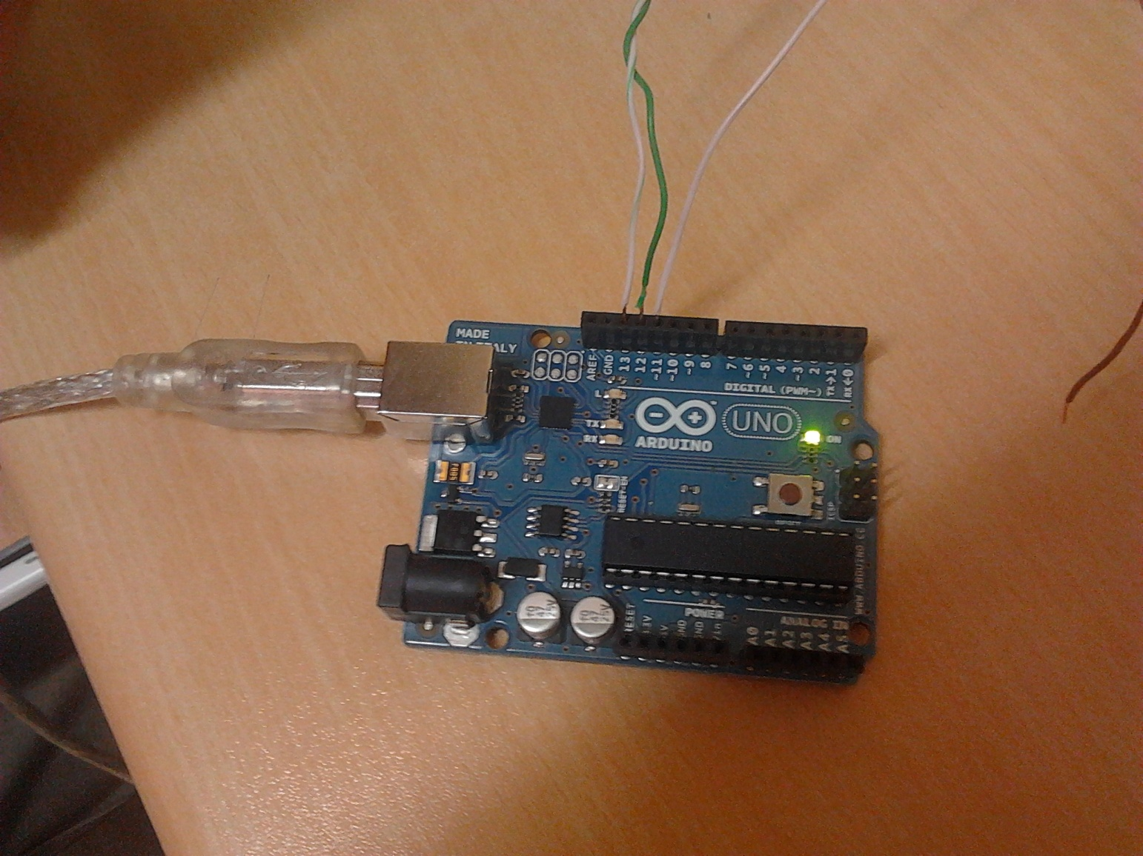
PROJE
TANITIM RESİMLERİ

Slide 21
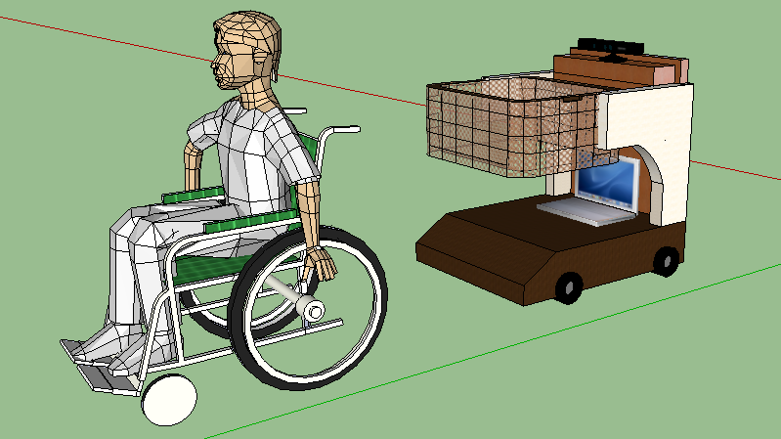
PROJE
TANITIM RESİMLERİ

Slide 22
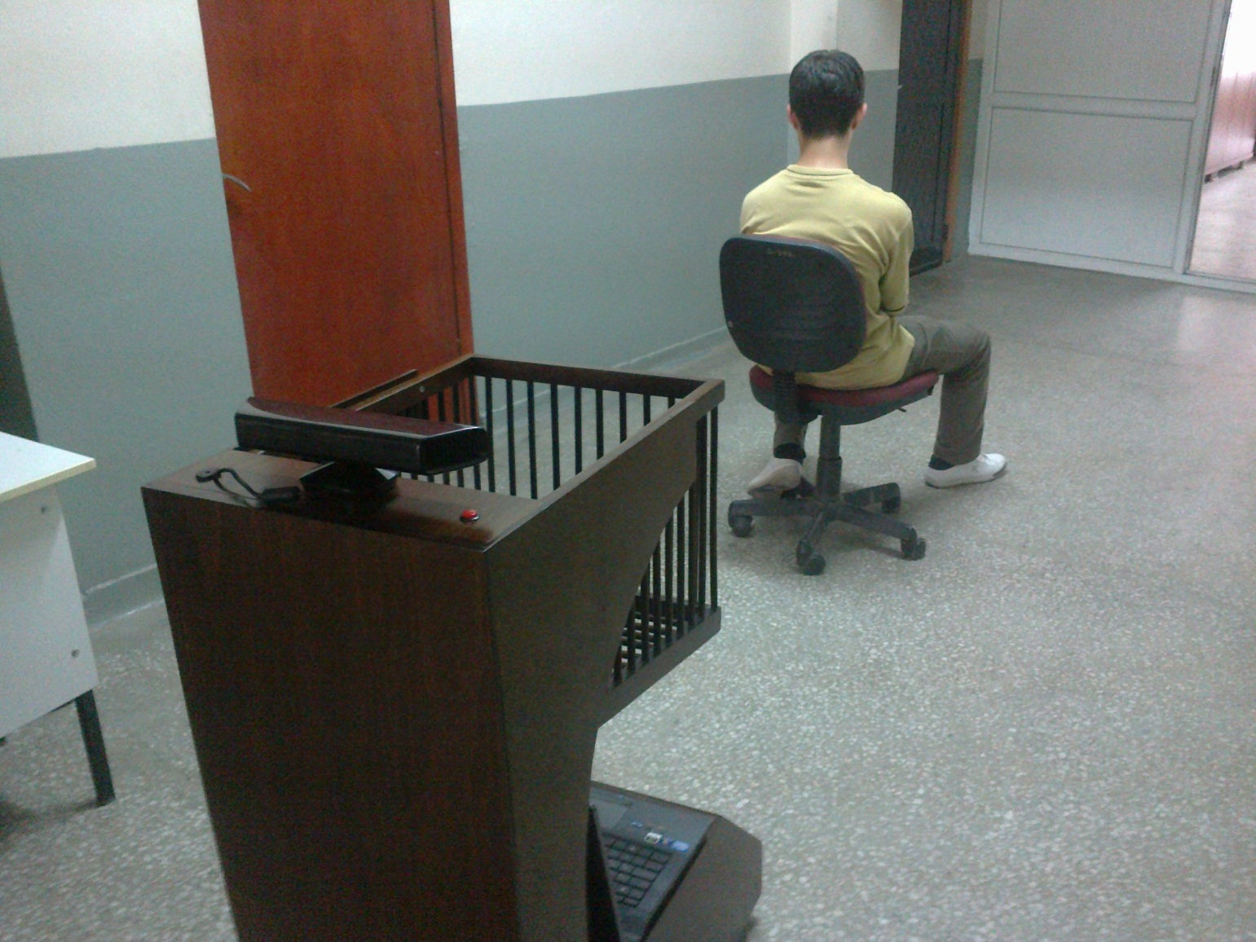
PROJE
TANITIM RESİMLERİ

Slide 23
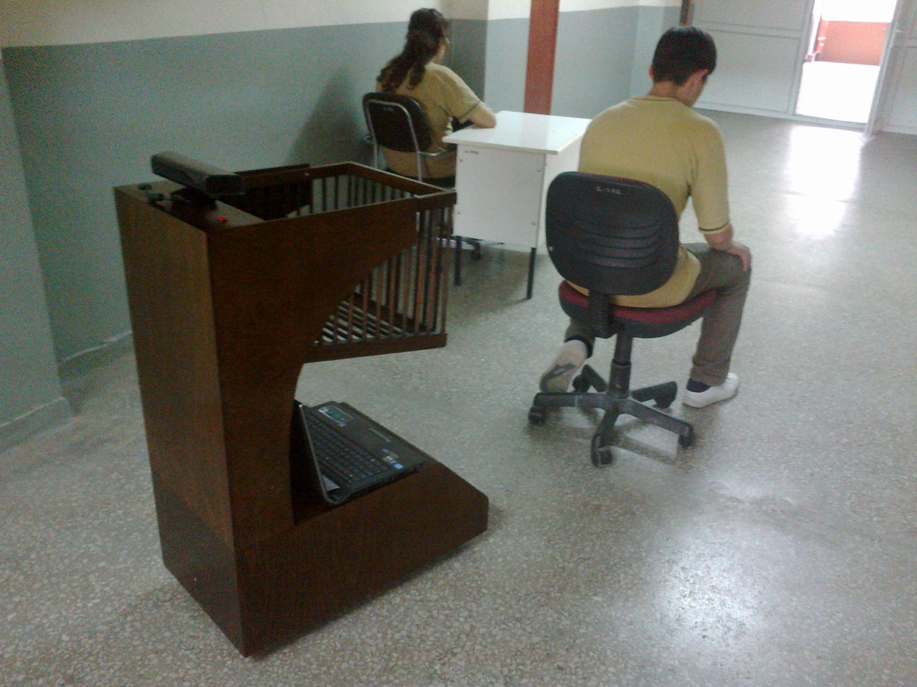
PROJE
TANITIM RESİMLERİ

Slide 24
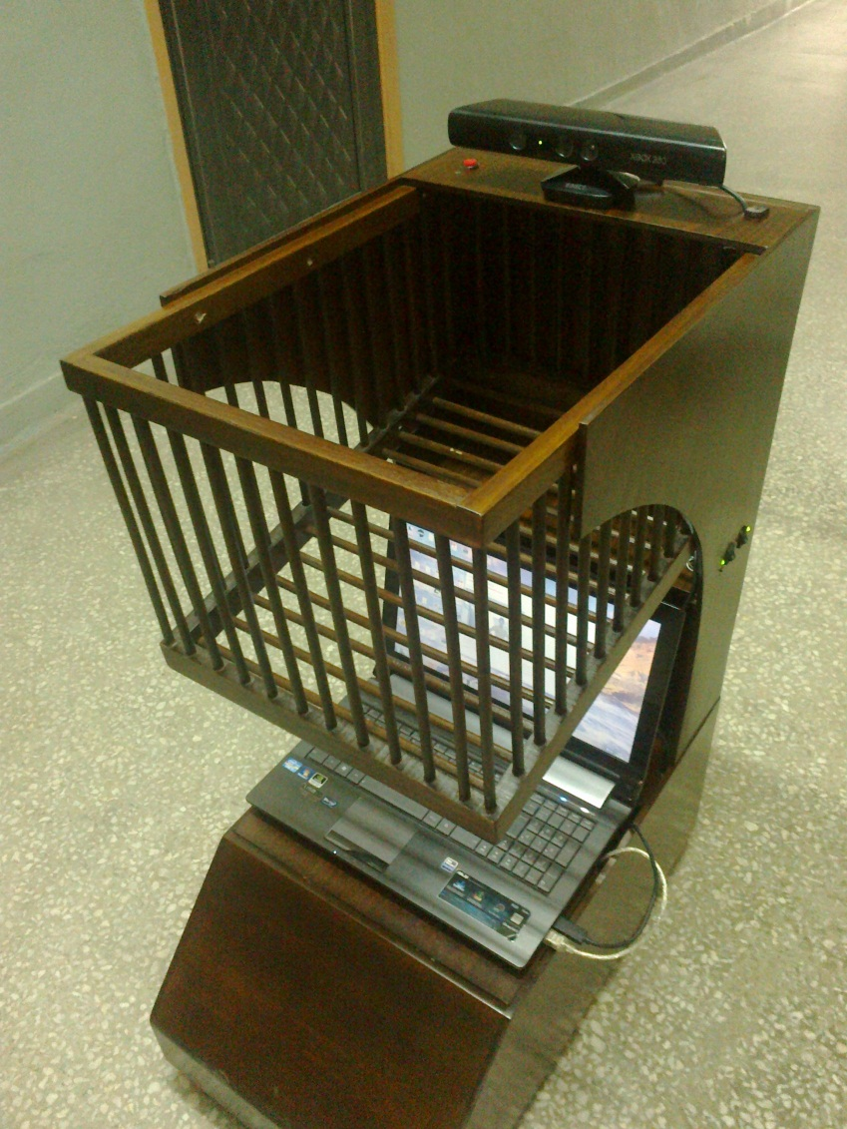
PROJE
TANITIM RESİMLERİ

Slide 25
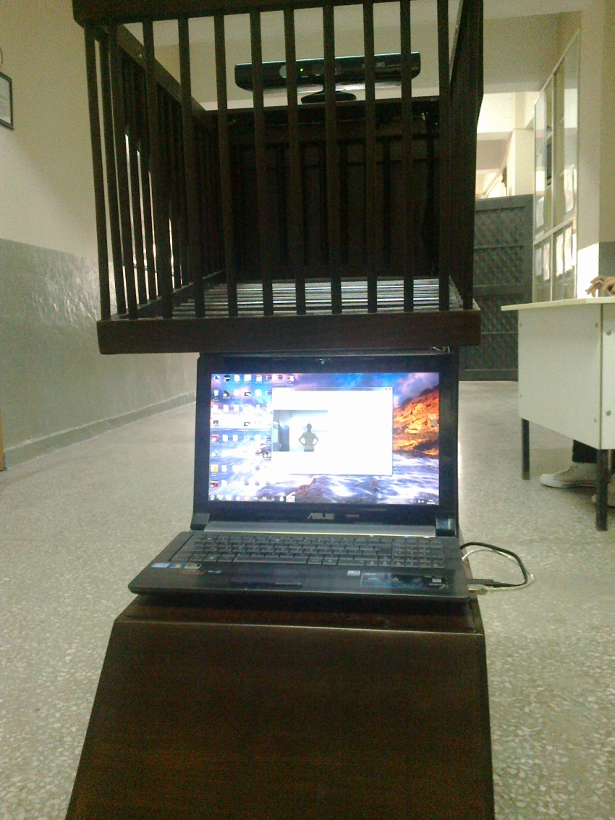
PROJE
TANITIM RESİMLERİ

Slide 26
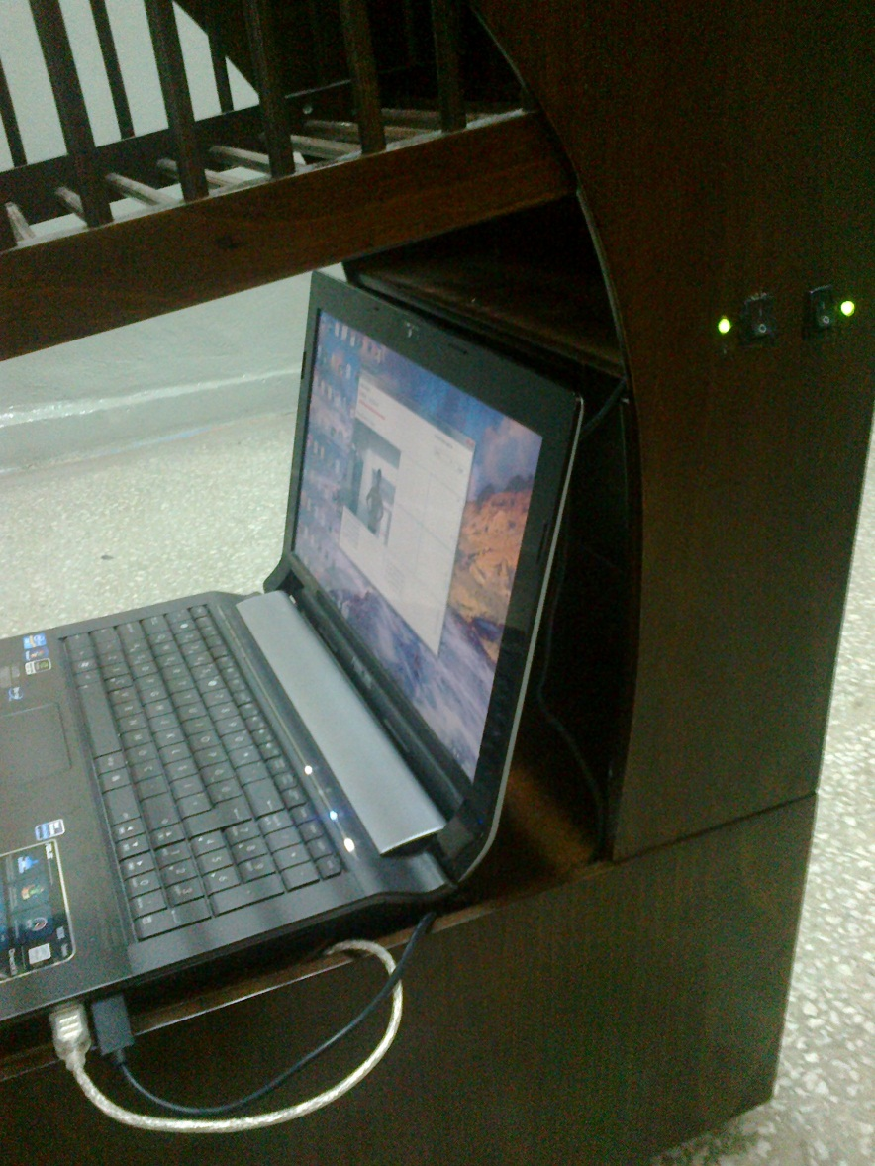
PROJE
TANITIM RESİMLERİ

Slide 27
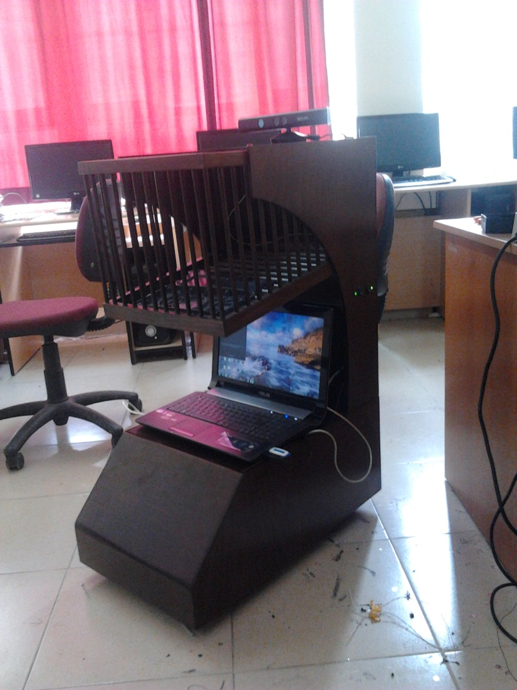
PROJE
TANITIM RESİMLERİ

Slide 28
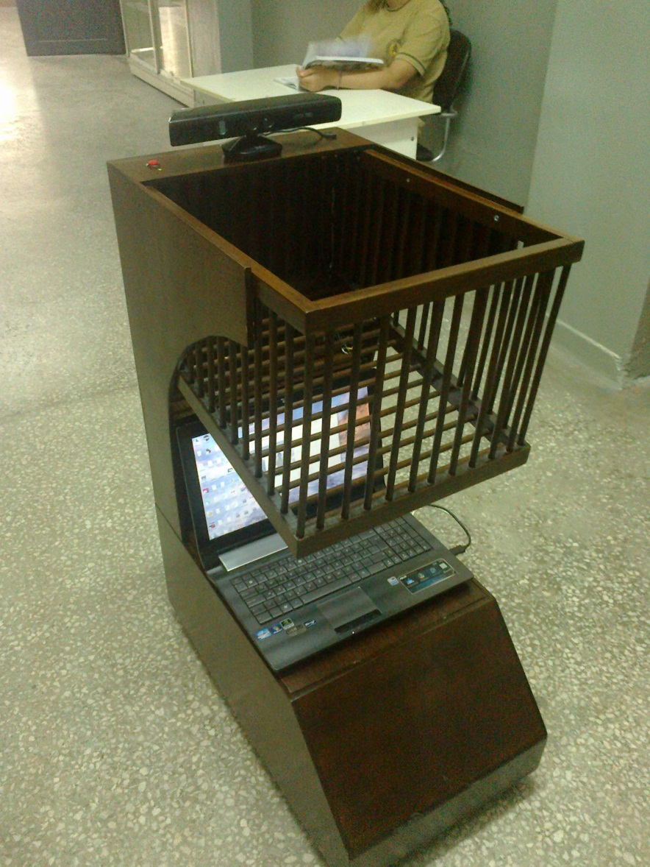
PROJE
TANITIM RESİMLERİ

